Slide 1
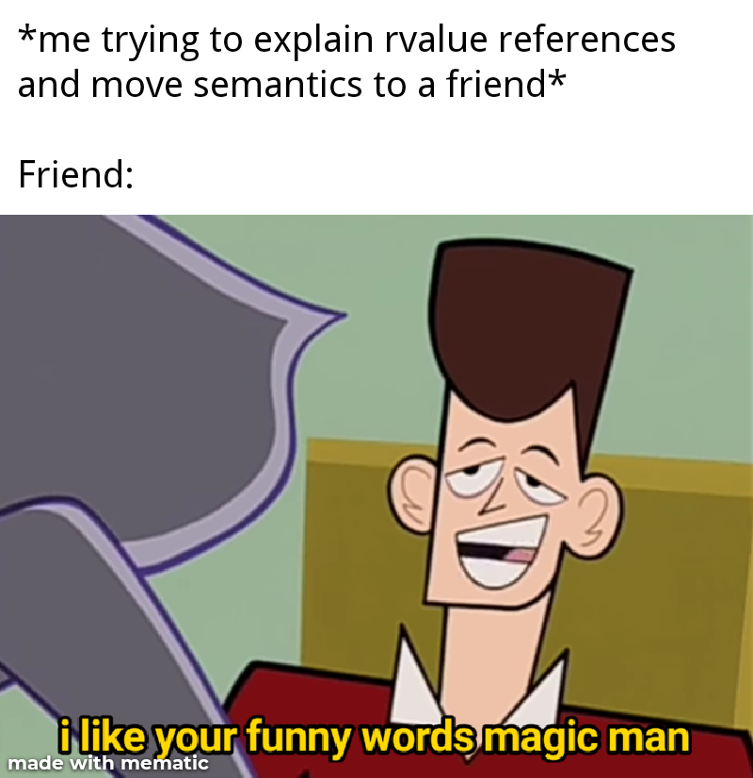
Семинар 14 по ООП
Move семантики

Slide 2
Lvalue и Rvalue
Lvalue – Нещо, което има конкретен адрес в паметта. Малко висша логика щом има адрес в паметта значи можем да променим съдържанието на тази памет :)
Rvalue – Всичко останало (Бабите на пейката, които по цял дет обсъждат хората, също)

Slide 3
А какво става когато пробваме да присвоим стойност на Rvalue

Slide 4
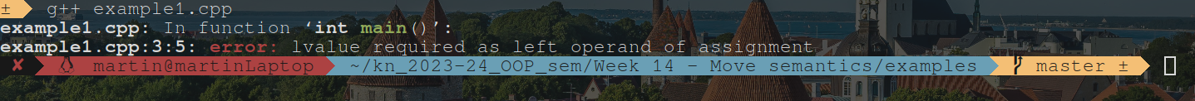
Добре де не баш

Slide 5
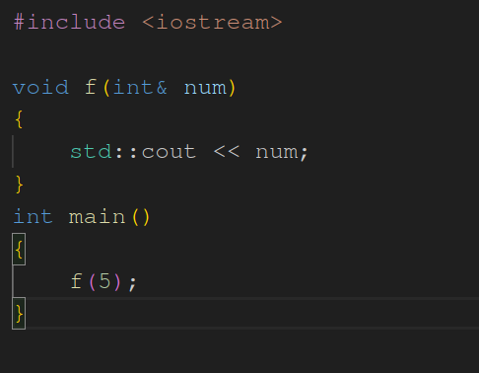
Банален пример

Slide 6
А какво ще стане ако сложим още 1 &
&& указва, че искаме да преместим обекта, а не да го копираме
Висша логика vol. 2: Щом не копираме значи не ни трябва адрес от където да копираме. Значи би трябвало да сработи
Я да видим

Slide 7
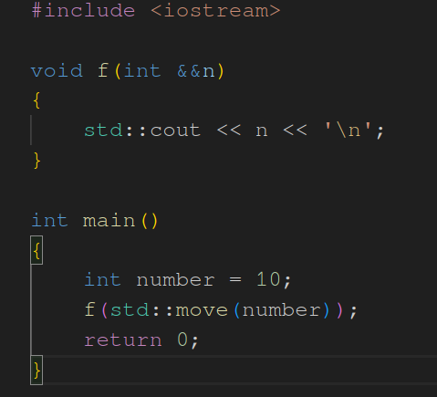
Std::move
Каства rvalue към rvalue референция.

Slide 8
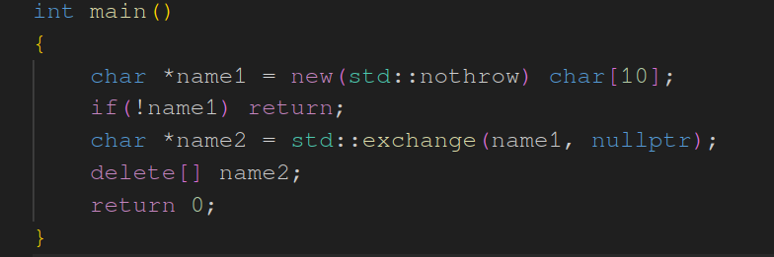
Std::exchange
Функция, която взима 2 аргумента, разменя им местата и връща оригиналната стойност

Slide 9
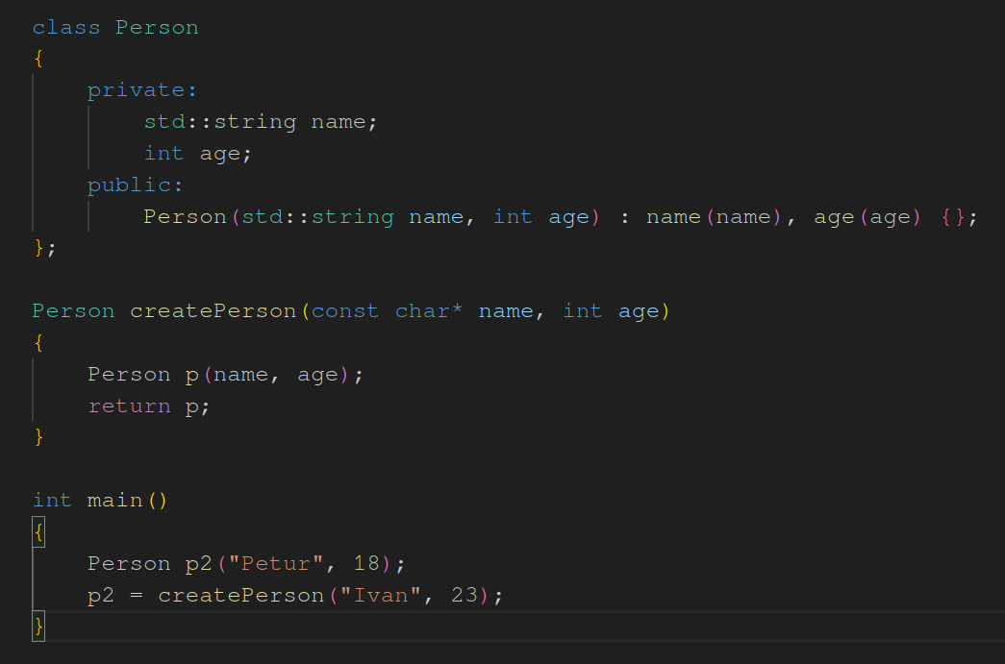
Излишни копия?
Колко пъти ще се извика копи конструктор на Person?

Slide 10
Move конструктор и Move оператор =
Както видяхте в предния пример направихме много ненужни копирания.
Можем да си ги спестим, като просто преместим данните на обекта.
Какво казахме за местенето. Прави се с &&.
Тоест горе долу същото като конструктор за копиране и оператор =, но с 2 амперсанда (много грубо казано)

Slide 11
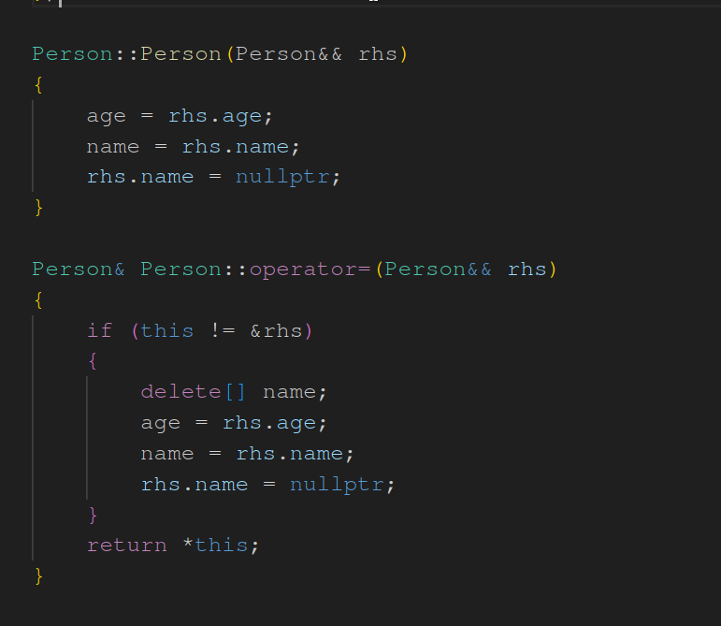
Пример

Slide 12
Голямата 4-ка става голяма 6-ца
Конструктор по подразбиране
Оператор =
Конструктор за копиране
Деструктор
Move конструктор
Move оператор =
На изпита вече ще се искат и шестте

Slide 13
Задачи
Задача 1: Напишете клас Laptop. Един лаптоп се нуждае от марка и модел (стринг с произволна дължина), цена, размер на екрана (в инчове), процесор (помислете как да представите процесора с нужните му характеристики - тактова честота, брой ядра и размер на КЕШ паметта), РАМ памет и капацитет на батерията. Напишете следните специални методи:
- Голяма 6-тица
- Напишете подходящи методи за upgrade на процесора и РАМ-а, както и метод за подходящо принтиране на информацията.

Slide 14
Задача 2: Магьосникът Маг-О-Кодерски е магьосник в местното за ФМИ заведение BeerOverflow. Там той изпълнява всяка вечер своя коронен номер - всеки посетител на BeerOverflow пуска нещо в "магическата кутия" на Маг-О-Кодерски, а в края на вечерта кутия изхвърля един предмет във въздуха, на случаен принцип.
Маг-О-Кодерски също е и програмист. Той иска да напише програма, в която да въвежда променливи от целочислен тип, и при извикване на даден метод, "кутията" да му връща случайна променлива от вече въведените.
Да се напише клас MagicalBox със следните:
Полета:
Динамичен масив (който да се разширява при необходимост)
Методи:
insert() - добавя елемент към кутията
pop() - премахва случаен елемент от кутията. Ако кутията е празна, да показва подходящо съобщение
Може да дефинирате допълнителни методи и полета.

Slide 15
Благодаря за вниманието!
Специални благодарности на Христо Канев за примерите и задачите от неговите записки.

